Slide 1

ICT ক্লাশে সকলকে স্বাগতম

Slide 2
পাঠ পরিচিতি
  শ্রেণিঃনবম/দশম
  বিষয়ঃ তথ্য ও যোগাযোগ প্রযুক্তি
সময়ঃ ৪৫ মিঃ

Slide 3

শিক্ষক পরিচিতি
কামরুজ্জামান সরদার ( কামরুল)
সহকারী শিক্ষক ( ICT )
নিশ্চিন্তপুর মাধ্যমিক
বিদ্যালয়,বাবুপাড়া,পাংশা,রাজবাড়ী।
মোবাইল নং ০১৭১১৫১৪৩০৮

Slide 4
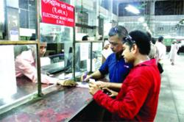

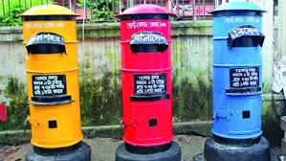

এসো আমরা কিছু ছবি দেখিঃ
পোষ্ট অফিস
পোষ্ট অফিসে চিঠি পত্র পোষ্ট করছে
রানার
পোষ্ট বক্স

Slide 5


পূর্বে মানুষ পাখির মাধ্যমে চিঠি বিলি করে
সামাজিক যোগাযোগ রক্ষা করেছিল।

Slide 6


আজকের পাঠ-
ই-মেইল

Slide 7
শিখনফল-
এই পাঠ শেষে শিক্ষার্থীরা...
১. ই-মেইল কী তা বলতে পারবে?
২. সার্জ ইঞ্জিন ব্যবহার করে ই-মেইল একাউন্ট তৈরি করতে পারবে।
3. জি-মেইলের পেইজ পূরণ করার নিয়ম বর্ণনা করতে পারবে।

Slide 8


উপস্থাপন-
ই-মেইলঃ ই-মেইল হল ইলেক্ট্রনিক মেইল (Electronic Mail)-এর সংক্ষিপ্ত রূপ। অর্থাৎ ই-মেইল হল দ্রুততর, বিশ্বস্ত ও সাশ্রয়ী ইলেক্ট্রনিক যোগাযোগ ব্যবস্থা, যার মাধ্যমে এক কম্পিউটার থেকে অন্য কম্পিউটারে বা স্মার্ট ফোনে অথবা ফ্যাক্স মেশিনে তথ্য আদান-প্রদান করা যায়।

Slide 9

এসো আমরা একটি ভিডিও দেখি

Slide 10
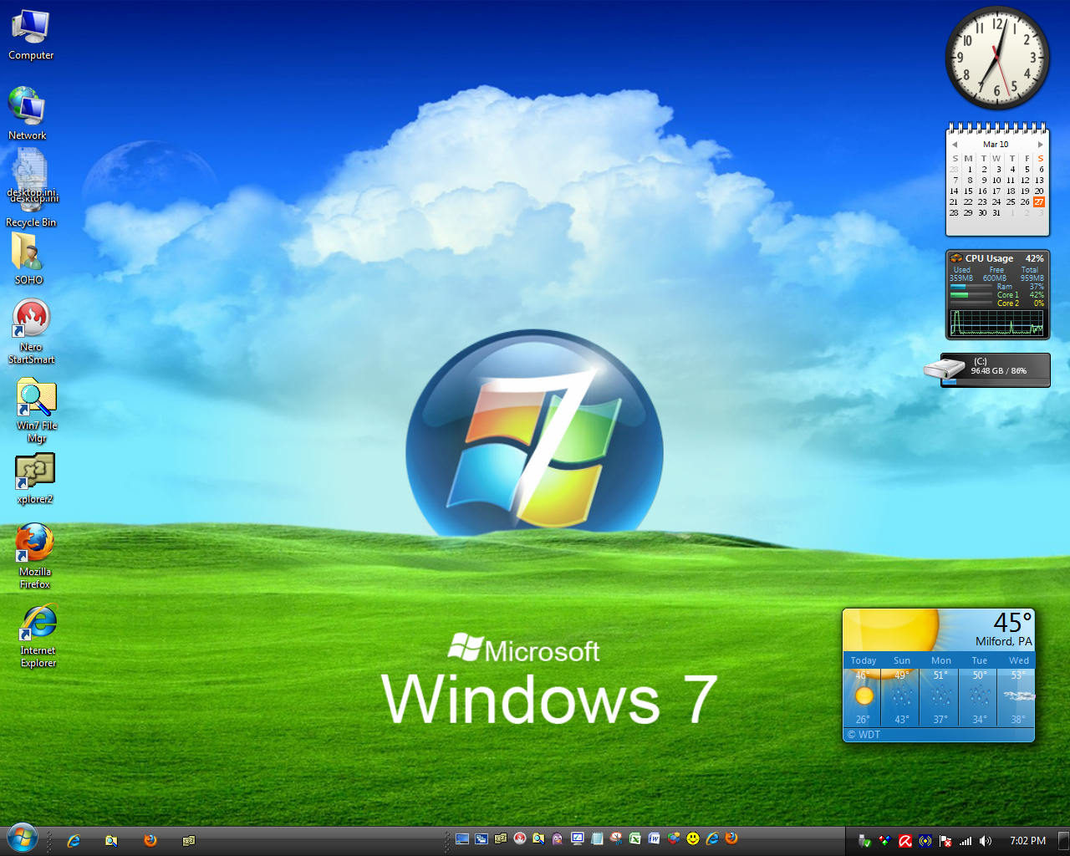
মজিলা ফায়ার ফক্স এ ক্লিক করি

Slide 11
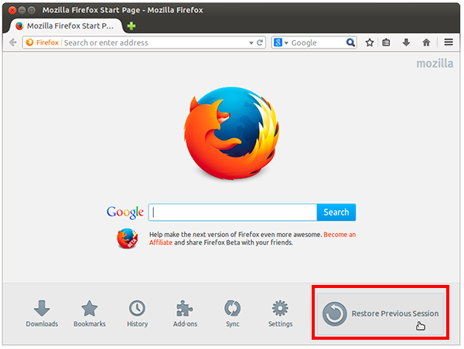
নিচের পেইজটি আসলে এড্রেস বারে www.gmail.com লিখে
এন্টার প্রেস করি

Slide 12
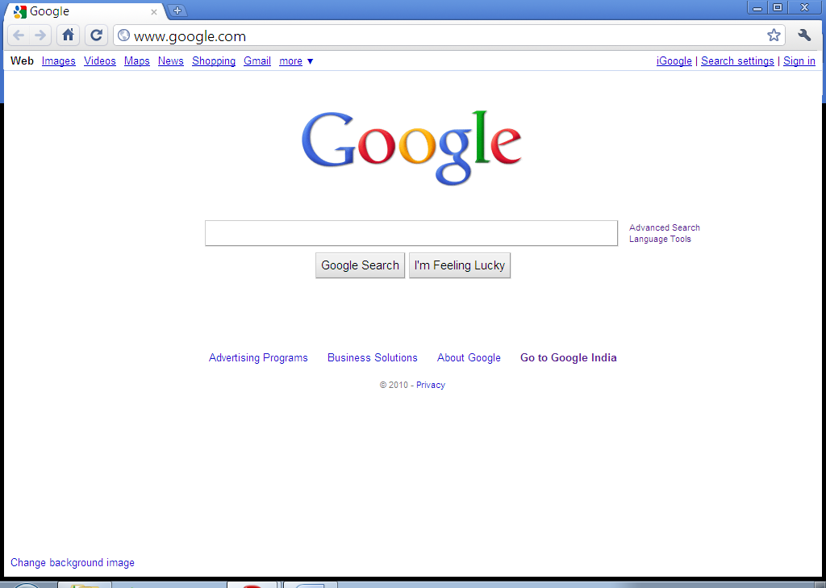
নিচের পেইজটি আসবে।
Gmail এ ক্লিক করি

Slide 13
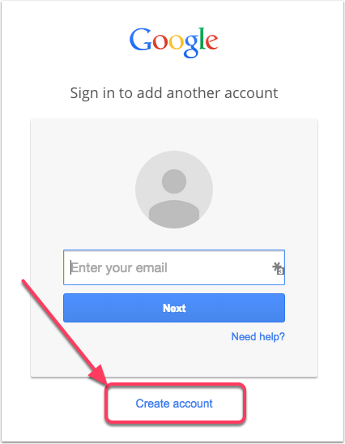
এই পেইজটি আসবে

Slide 14
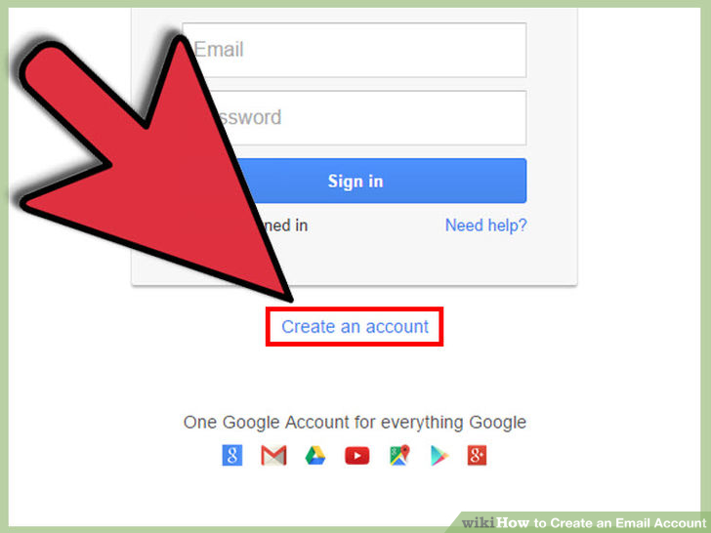
Create an account এ ক্লিক করি

Slide 15
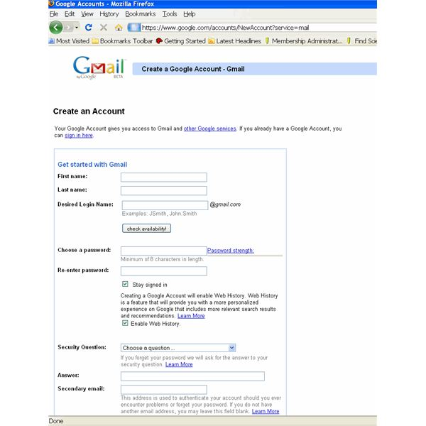
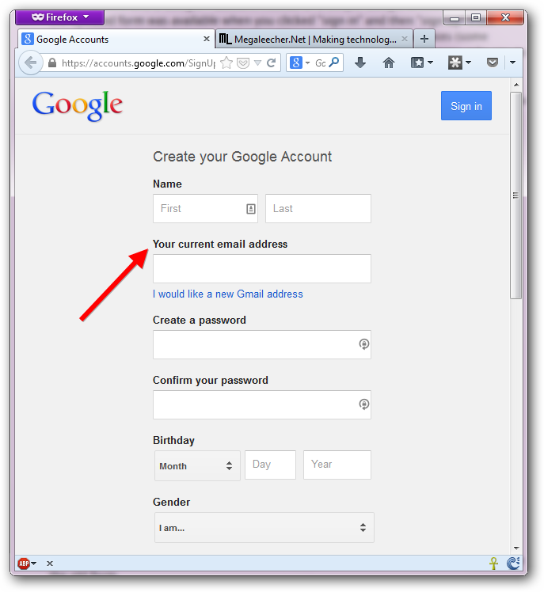
Gmail (জি-মেইল) পেইজ ফর্ম

Slide 16
সার্চ ইঞ্জিন ব্যবহার করে ই-মেইল একাউন্ট তৈরি করার ধাপগুলো হচ্ছে-
১. একটি কম্পিউটারের ইন্টাiনেটে সংযোগ দেই।
২. কম্পিউটারের মজিলা ফায়ারফক্স
অথবা অপেরা মিনি অথবা ইন্টারনেট এক্সপ্লোরার ব্রাউজারটি ওপেন করি।
৩. Address বারে www.gmail.com type করে Enter- চাপ দেই ।
৪. Google সার্চ ইঞ্জিনের ডান দিকে উপরে কোনায়
Gmail/ mail/Sign up –এ ক্লিক করি।
৫. Create account অথবা create new account -এ click করি।

Slide 17
৬. Account খোলার জন্য একটি ফরম আসলে নির্দেশনা অনুসারে ফরমটি পূরণ করি।
৭. Create my account –এ ক্লিক করি।
৮. Gmail পেইজের ফরমের সকল শর্তে একমত পোষণ করে বক্সে টিক চিý ‡`ই।
৯. তারপর একটি ড্রপ ডাউন বক্স আসলে ডান দিকে নিচে
I agree/ I accept বাটনে ক্লিক করি।
এভাবেই আমরা জি-মেইল ব্যবহার করে ই-মেইল একাউন্ট তৈরি করতে পারি।

Slide 18
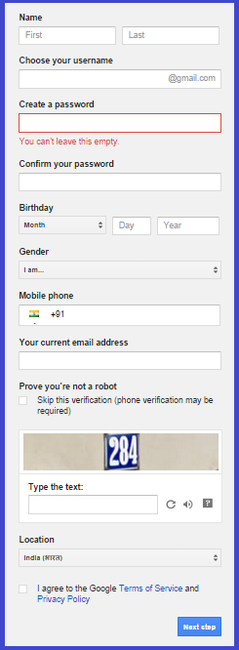
Gmail (জি-মেইল) পেইজঃ

Slide 19
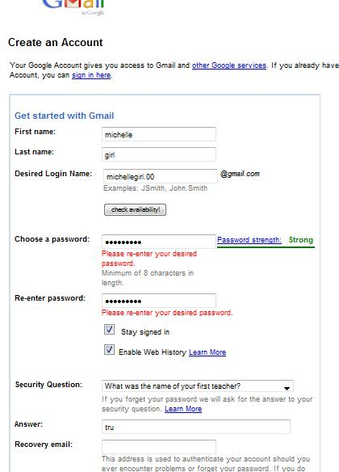
পূরণকৃত একটি ফরম

Slide 20
Gmail (জি-মেইল) পেইজ ফর্মটি যেভাবে পূরণ করবো -
১. First name ও Last name Type করি।
২. Choose your user name বা Login name Type করি।
৩. Create a password বা choose a password বক্সে একটি শক্তিশালী password Type করি।
৪. Confirm your password বা r-enter your password বক্সে পূর্ব পাসওয়ার্ড Type করি।
৫. Birthday বক্সে জন্ম তারিখ select করি।
৬. Gender বক্সে male অথবা female select করি।
৭. মোবাইল বক্সে নিজের মোবাইল নম্বর টাইপ করি।

Slide 21
০৮. বর্তমান ই-মেইল আইডি থাকলে টাইপ করতে হবে। না থাকলে বক্সটি খালি রেখে দেই।
০৯. ক্যাপচা দেওয়া থাকলে নিচের বক্সে ক্যাপচা টাইপ করি। ক্যাপচা টাইপ করতে না চাইলে বক্সে টিক চিনহ দেই।
১০. Location (লোকেশন) box-এ দেশের নাম select করতে হবে।
১১. Google সাথে একমত থাকলে I agree বক্সে টিক wPý দেই।
১২. Create my account এ ক্লিক করি।
১৩ তারপর e-mail account হয়ে গেলে একটি
যেমন- Congratulation, Saidur Rahman বলে একটি বার্তা দেখাবে।

Slide 22
মূল্যায়ন:-
১। ই-মেইল কী?
ক. ইমারজেন্সি মেইল
খ. ইঞ্জিনিয়ারিং মেইল
গ. ইলেকট্রনিক মেইল
ঘ. ইলেকট্রিক্যাল মেইল
2। বাংলা সার্চ ইঞ্জিন কোনটি ?
ক. বিং
গ. গুগল
খ. পিপীলিকা
ঘ.ইয়াহু

Slide 23

বাড়ির কাজ
দৈনন্দিন জীবনে ই-মেইলের গুরুত্ব
বিশ্লেষণ কর।

Slide 24


ধন্যবাদ

